Slide 1

Khoa học tự nhiên – Lớp 6
Ngày soạn: 21/11/2022
BÀI 20: CÁC CẤP ĐỘ TỔ CHỨC TRONG CƠ THỂ ĐA BÀO
Thời gian thực hiện: 2 tiết
I. Mục tiêu:
1. Về năng lực:
1.1. Năng lực chung
- Rèn luyện năng lực hơp tác và giao tiếp thông qua trò chơi khởi động, các hoạt
động thảo luận nhóm phân loại tế bào, mô, hoạt động nhóm tìm hiểu mối quan hệ
giữa cơ quan và cơ thể.
- Rèn luyên năng lực giải quyết vấn đề và sáng tạo qua hoạt động trải nghiệm, hoạt
động nhóm, luyện tập và vận dụng như tu tuy đưa ra các câu hỏi giải đáp mối quan
hệ tế bào – mô – cơ quan – cơ thể, thiết kế sơ đồ các cấp tổ chức của cơ thể đa bào.
1.2. Năng lực khoa học tự nhiên
- NL nhận thức sinh học: gọi tên các cấp tổ chức sống của cơ thể đa bào, vẽ được
cấu tạo cơ thể đa bào, sử dụng thuật ngữ sinh học để mô tả cấu tạo cơ thể đa bào.
- NL tìm hiểu thế giới sống: Thiết kế sơ đồ về các cấp tổ chức của cơ thể đa bào
bất kì và báo cáo trước lớp.
- NL vận dụng kiến thức đã học: HS giải thích được tại sao các sinh vật đa bào
thường có kích thước lớn, sống ở nhiều môi trường.
2. Phẩm chất:
- Chăm chỉ: Sưu tầm các mẫu vật về các bộ phận của thực vật theo hướng dẫn của
giáo viên, tìm hiểu kiến thức về cấu tạo các sinh vật sống, …
- Trung thực: thực hiện các nội dung bài học và báo cáo kết quả chính xác.
- Trách nhiệm: Có ý thức và hoàn thành công việc được phân công.
- Tôn trọng: Biết lắng nghe và tôn trọng ý kiến của người khác.
II. Thiết bị dạy học và học liệu
- Đoạn phim về sự đa dạng giới sinh vật.
- Các PHT.
- Mô hình, tranh ảnh mô phỏng cấu tạo cơ thể đa bào.
- Mẫu vật thật về các cấp tổ chức sống của cơ thể đa bào.
III. Tiến trình dạy học
1. Hoạt động 1: Xác định vấn đề/ nhiệm vụ nghiên cứu
a) Mục tiêu: HS phân loại các sinh theo 2 cấp độ: đơn bào và đa bào.
b) Nội dung: HS xem phim về sự đa dạng sinh vật và ghi tên những sinh vật theo
cột tương ứng trong PHT số 1.
c) Sản phẩm: PHT số 1 “phân loại sinh vật theo 2 cấp độ: đơn bào và đa bào”
Sinh vật đơn bào
Sinh vật đa bào
d) Tổ chức thực hiện:
Trường THCS Tam Hiệp
Giáo viên: Trình Thị Hoa

Slide 2

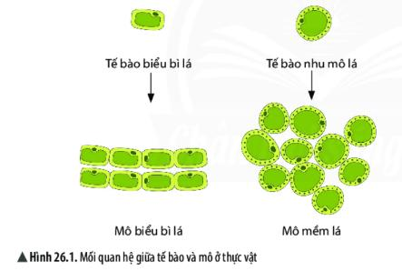
Khoa học tự nhiên – Lớp 6
Bước 1: Chuyển giao nhiệm vụ học tập
- GV phổ biến thể lệ chơi:
Chia lớp thành 2 đội và 2 HS làm thư kí. Mỗi đội được cấp 1 PHT số 1. Các đội
xem phim về sự đa dạng sinh vật và ghi tên những sinh vật theo cột tương ứng
trong PHT số 1. Đội nào hoàn thành chính xác và nhanh nhất sẽ chiến thắng.
- HS lập đội và học luật chơi.
Bước 2: Thực hiện nhiệm vụ học tập
- HS tham gia trò chơi
Bước 3: Báo cáo kết quả và thảo luận
- Giáo viên mời nhóm trưởng báo cáo sơ đồ của nhóm mình.
Bước 4: Đánh giá kết quả thực hiện nhiệm vụ học tập
- GV và thư kí quan sát, đánh giá kết quả của 2 đội chơi.
2. Hoạt động 2: Hình thành kiến thức mới
2.1. Hoạt động: Tìm hiểu về cấp tổ chức từ tế bào đến mô.
a) Mục tiêu:
- HS nêu được khái niệm về mô và lấy ví dụ.
b) Nội dung: Quan sát hình ảnh và nêu mối quan hệ giữa tế bào và mô. Từ đó, đưa
ra khái niệm về mô.
c) Sản phẩm: trả lời các câu hỏi GV đưa ra, từ đó nêu khái niệm về mô.
1. các mô được cấu tạo từ tế bào.
2. Các tế bào cấu tạo nên mỗi mô có hình dạng, kích thước, cấu tạo giống nhau.
=> Mô là tập hợp các tế bào giống nhau cùng thực hiện 1 chức năng nhất định.
VD: Thực vật (mô biểu bì lá, nhu mô, …), động vật (mô cơ, mô thần kinh, …)
Tế bào
Mô
Tế bào cơ trơn dạ dày
Mô cơ trơn
Tế bào biểu bì dạ dày
Tế bào nhu mô lá
Tế bào biểu bì là
Mô biểu bì dạ dày
Nhu mô
Mô biểu bì lá
d) Tổ chức thực hiện:
Bước 1: Chuyển giao nhiệm vụ học tập
- GV Yêu cầu HS quan sát tranh và trả lời câu hỏi.
Quan sát hình 26.1 và trả lời câu hỏi sau:
1. Hãy cho biết mối quan hệ giữa tế bào và
mô.
2. Cho biết các tế bào cấu tạo nên mỗi loại
mô có đặc điểm gì?
=> Mô là gì? Lấy VD.
Trường THCS Tam Hiệp
Giáo viên: Trình Thị Hoa

Slide 3
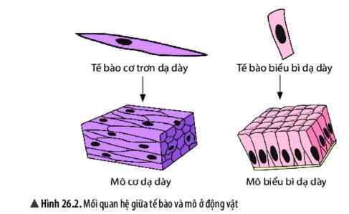


Khoa học tự nhiên – Lớp 6
Quan sát hình 26.2, thảo luận nhóm và
hoàn thành bảng sau:
Tế bào
Mô
Tế bào cơ trơn dạ ?
dày
?
Mô biểu bì dạ dày
Tế bào nhu mô lá
Tế bào biểu bì là
?
?
- HS nhận nhiệm vụ học.
Bước 2: Thực hiện nhiệm vụ học tập
- HS quan sát và suy luận, trả lời câu hỏi.
Bước 3: Báo cáo kết quả và thảo luận
- Giáo viên mời đại diện HS trình bày sản phẩm.
Bước 4: Đánh giá kết quả thực hiện nhiệm vụ học tập
- Giáo viên tổ chức cho học sinh đánh giá, nhận xét câu trả lời của bạn.
- Học sinh đánh giá, nhận xét câu trả lời của bạn.
- Giáo viên đánh giá hoạt động học tập của học sinh
Sản phẩm dự kiến của HS:
2.2. Hoạt động: Tìm hiểu về cấp tổ chức từ mô đến cơ quan.
a) Mục tiêu:
- HS nêu được khái niệm về cơ quan và lấy ví dụ.
b) Nội dung: GV chiếu tranh và ví dụ về cơ quan giúp HS đưa ra khái niệm về mô.
Tổ chức cho HS phân tích các cơ quan.
c) Sản phẩm: HS nêu được khái nệm về cơ quan, phân tích các mô có trong các cơ
quan cho trước.
1. Lá (gồm: mô biểu bì, mô dẫn, mô cơ bản, mô mềm, mô giậu), dạ dày (gồm: mô
cơ, mô liên kết, mô thần kinh, mô biểu bì).
2. Cơ quan là tập hợp nhiều mô cùng thực hiện 1 chức năng nhất định.
VD: thực vật (hoa, quả, hạt, rễ, thân, lá), động vật (tim, phổi, ruột, dạ dày,..)
3.
Mô
Cơ quan
Biểu bì, liên kết, cơ, phân sinh, thần Rễ, thân, lá, hoa, quả, hạt, tim, dạ dày
kinh
d) Tổ chức thực hiện:
Bước 1: Chuyển giao nhiệm vụ học tập
- GV chiếu hình về cơ quan lá (ở thực vật), dạ dày (ở động vật). Yêu cầu HS quan
sát tranh và trả lời các câu hỏi sau:
1. Kể tên các mô tương ứng có trong các cơ quan lá, dạ dày.
2. Nêu khái niệm về cơ quan. Lấy ví dụ.
Trường THCS Tam Hiệp
Giáo viên: Trình Thị Hoa

Slide 4
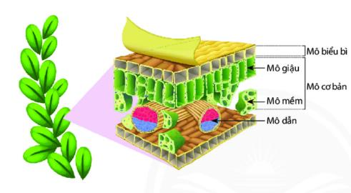
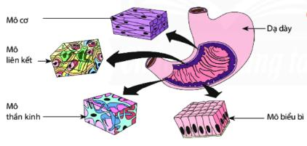
Khoa học tự nhiên – Lớp 6
3. Sử dụng các từ gợi ý (biểu bì, rễ, thân, thần kinh, tim, dạ dày, liên kết, lá, hoa,
quả, hạt, cơ, phân sinh) để tham gia trò chơi tiếp sức:
Lớp chia thành 4 đội. Mỗi đội nhận được 1 bộ từ gợi ý. Các thành viên trong đội
chơi tiếp sức để gắn các từ gợi ý vào cột tương ứng (cơ quan hoặc mô). Đội nhanh
và chính xác nhất là đội chiến thắng.
- HS nhận nhiệm vụ học.
Bước 2: Thực hiện nhiệm vụ học tập
Mỗi HS quan sát tranh và trả lời câu hỏi.
Bước 3: Báo cáo kết quả và thảo luận
- Giáo viên mời đại diện HS trình bày sản phẩm.
Bước 4: Đánh giá kết quả thực hiện nhiệm vụ học tập
- Giáo viên tổ chức cho học sinh đánh giá, nhận xét câu trả lời của bạn.
- Học sinh đánh giá, nhận xét câu trả lời của bạn.
- Giáo viên đánh giá hoạt động học tập của học sinh
2.3. Hoạt động: Tìm hiểu về cấp tổ chức từ cơ quan đến cơ thể.
a) Mục tiêu:
- HS nêu được mối quan hệ giữa cơ quan – hệ cơ quan – cơ thể.
- HS trình bày được khái niệm về hệ cơ quan, cơ thể.
b) Nội dung: GV hướng dẫn HS phân tích tranh, mô hình để đưa ra mối quan hệ
giữa cơ quan – hệ cơ quan – cơ thể. Từ đó đưa ra khái niệm về hệ cơ quan, cơ thể.
c) Sản phẩm: Nêu được mối quan hệ giữa cơ quan – hệ cơ quan – cơ thể, khái
niệm hệ cơ quan và cơ thể.
Trường THCS Tam Hiệp
Giáo viên: Trình Thị Hoa

Slide 5
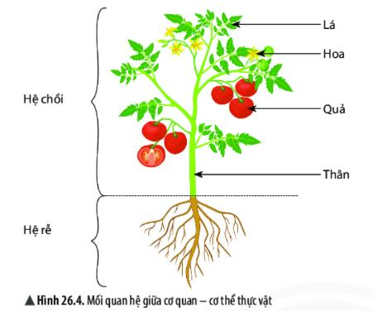
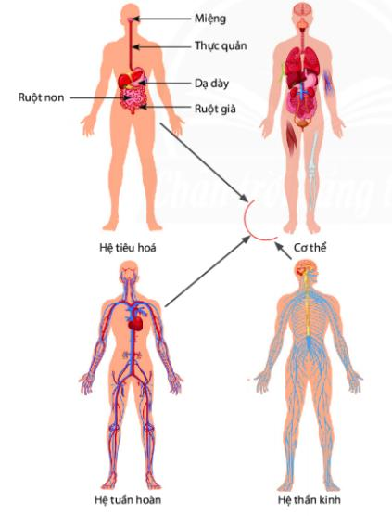
Khoa học tự nhiên – Lớp 6
- Hệ cơ quan là tập hợp một số cơ quan cùng hoạt động để thực hiện 1 số chức
năng nhất định.
- Cơ thể là tập hợp các cơ quan, hệ cơ quan hoạt động thống nhất, nhịp nhàng để
thực hiện chức năng sống.
d) Tổ chức thực hiện:
Bước 1: Chuyển giao nhiệm vụ học tập
- GV chia lớp thành 4 nhóm (mỗi nhóm 4 - 6 HS). Giao cho nhóm 1 -2 mô hình về
thực vật, nhóm 3 -4 mô hình về động vật. Yêu cầu HS dán tên cơ quan tương ứng
lên mô hình.
=> GV gọi tên các hệ chồi, hệ tiêu hóa, hệ hô hấp,..
=> Yêu cầu HS nêu khái niệm về hệ cơ quan – cơ thể.
- HS nhận nhiệm vụ học.
Trường THCS Tam Hiệp
Giáo viên: Trình Thị Hoa

Slide 6
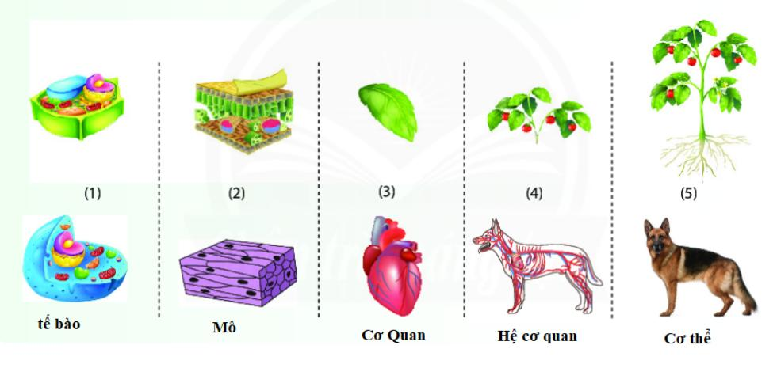
Khoa học tự nhiên – Lớp 6
Bước 2: Thực hiện nhiệm vụ học tập
- HS thảo luận nhóm và xác định các cơ quan.
Bước 3: Báo cáo kết quả và thảo luận
- Giáo viên mời đại diện HS trình bày sản phẩm.
Bước 4: Đánh giá kết quả thực hiện nhiệm vụ học tập
- Giáo viên tổ chức cho học sinh đánh giá, nhận xét câu trả lời của bạn.
- Học sinh đánh giá, nhận xét câu trả lời của bạn.
- Giáo viên đánh giá hoạt động học tập của học sinh
3. Hoạt động 3: Luyện tập
a) Mục tiêu:
- HS xác định và gọi tên được các cấp tổ chức sống của cơ thể đa bào.
b) Nội dung: HS xác định được các cấp tổ chức sống của cơ thể đa bào trên hình.
c) Sản phẩm: HS quan sát hình và gọi tên các cấp tổ chức sống của cơ thể đa bào.
Sau khi thảo luận, HS sắp xếp các cấp tổ chức và gọi tên theo thứ tự tăng dần như
sau:
d) Tổ chức thực hiện:
Bước 1: Chuyển giao nhiệm vụ học tập
- GV chia lớp thành 4 nhóm (mỗi nhóm 4 - 6 HS), phát tranh cho các nhóm:
+ Nhóm 1 - 2: các tranh về các cấp tổ chức của cơ thể thực vật
+ Nhóm 3 - 4: các tranh về các cấp tổ chức của cơ thể động vật.
Yêu cầu các nhóm thảo luận và gọi tên dán tên cơ quan tương ứng lên hình, sắp
xếp theo cấp độ tăng dần.
- HS nhận nhiệm vụ học.
Bước 2: Thực hiện nhiệm vụ học tập
- HS thảo luận nhóm và xác định các cơ quan.
Bước 3: Báo cáo kết quả và thảo luận
Trường THCS Tam Hiệp
Giáo viên: Trình Thị Hoa

Slide 7
Khoa học tự nhiên – Lớp 6
- Giáo viên mời đại diện nhóm HS trình bày sản phẩm.
Bước 4: Đánh giá kết quả thực hiện nhiệm vụ học tập
- Giáo viên tổ chức cho học sinh đánh giá, nhận xét câu trả lời của bạn.
- Học sinh đánh giá, nhận xét câu trả lời của bạn.
- Giáo viên đánh giá hoạt động học tập của học sinh
4. Hoạt động 4: Vận dụng
a) Mục tiêu:
- HS xác định được các cấp tổ chức của cơ thể đa bào trong thực tế.
b) Nội dung: HS vẽ tranh hoặc sưu tầm mẫu vậy và lập sơ đồ về các cấp tổ chức
của cơ thể đa bào bất kì.
c) Sản phẩm: sơ đồ về các cấp tổ chức của cơ thể đa bào bất kì.
d) Tổ chức thực hiện:
Bước 1: Chuyển giao nhiệm vụ học tập
- GV yêu cầu HS về nhà tìm hiểu, vẽ tranh hoặc sưu tầm mẫu vật và lập sơ đồ về
các cấp tổ chức của cơ thể đa bào bất kì.
- HS nhận nhiệm vụ học.
Bước 2: Thực hiện nhiệm vụ học tập
Mỗi HS tìm hiểu, lập sơ đồ.
Bước 3: Báo cáo kết quả và thảo luận
- Giáo viên nhận bài vào tiết học 2.
Bước 4: Đánh giá kết quả thực hiện nhiệm vụ học tập
- Giáo viên đánh giá, nhận xét hoạt động học tập của học sinh
Trường THCS Tam Hiệp
Giáo viên: Trình Thị Hoa

